Slide 1
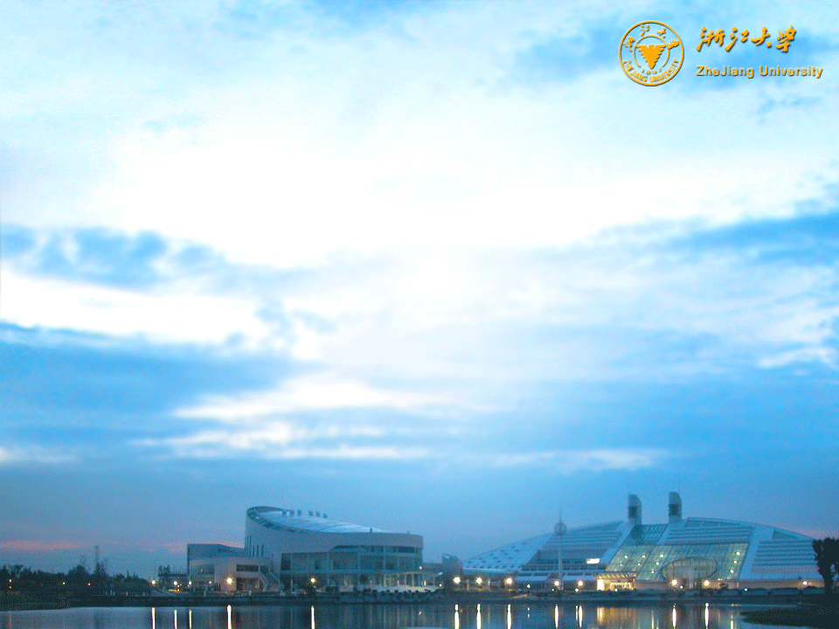
数学建模
浙江大学数学系 谈之奕
tanzy@zju.edu.cn

Slide 2
运筹与统计
环游

Slide 3

周游世界
1859年Hamilton发明了名为周游世界的游戏
  一个正十二面体的二十个顶点各代表一个城市，是否有一条从某个城市出发，沿正十二面体的棱行走，经过每个城市恰好一次，最后回到出发城市的路线
William Rowan Hamilton 爱尔兰数学家 (1805-1865)
Amsterdam, Ann Arbor, Berlin, Budapest, Dublin, Edinburgh, Jerusalem, London, Melbourne, Moscow, Novosibirsk, New York, Paris, Peking, Prague, Rio di Janeiro, Rome, San Francisco, Tokyo, Warsaw

Slide 4
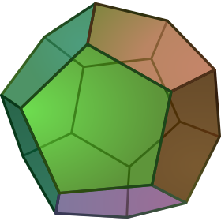

Hamiltonian图
称经过图的所有顶点恰好一次的圈为Hamiltonian圈，存在Hamiltonian圈的图为Hamiltonian图
判断图是否为Hamiltonian图是NP －完全问题
  为Hamiltonian图，Petersen图不是Hamiltonian图
由Hamiltonian图问题的NP －完全性可归约证明TSP问题是NP －完全的

Slide 5
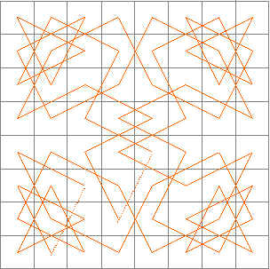




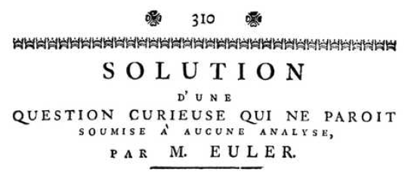

Knight's tour
在 国际象棋棋盘上，马能否按其走子规则，从一个格子出发，经过其它格子恰好一次，最后回到起点
  构造“跳马图”，每一格子为图的一个顶点，两个格子之间有边相连当且仅当马可按走子规则从一个格子跳到另一个格子
方格棋盘对应的“跳马图”为Hamiltonian图，除非
  均为奇数
  或
  或
Euler, L., Mémoires de l‘Academie Royale des Sciences et Belles Lettres, 15, 310–337, 1759

Slide 6
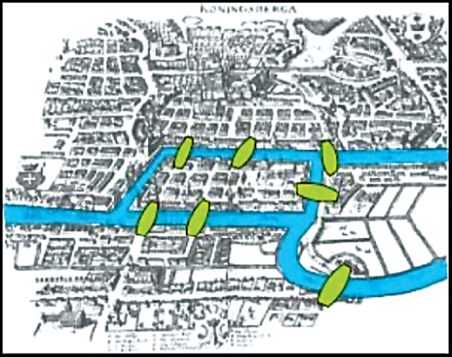











七桥问题
在Konigsberg城，有七座桥梁建在Pregel河上，是否有一条从城中某处出发，经过每座桥梁恰好一次，最后回到出发点的路线
以河流分割而成的城市区域为顶点，桥梁为边，边的端点为该桥梁连接的两片区域，七桥问题等价于由此得到的图中是否存在一条经过所有边的闭迹

Slide 7

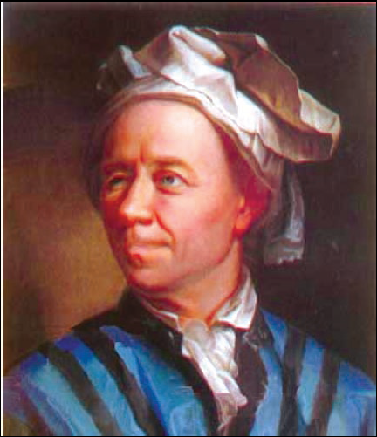
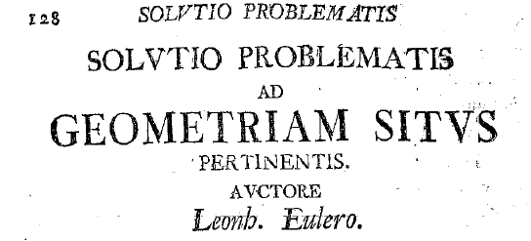
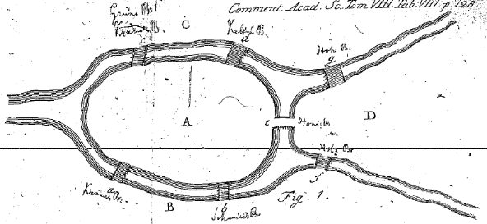
Euler图
称经过图的所有边恰好一次的闭迹为Euler回路，存在Euler回路的图为Euler图
一连通图是Euler图的充要条件是图中没有奇度顶点
Leonhard Euler (1707-1783) 瑞士数学家
Euler, L., Commentarii academiae scientiarum Petropolitanae, 8, 128–140, 1741
1736年Euler对七桥问题的研究被认为是现代图论的起源

Slide 8



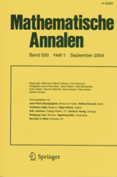



Euler回路
求Euler图 的一条Euler回路的算法
  从任一顶点出发，找一条闭迹
  考虑图 ，若其边集非空，从某一个 经过的顶点出发找 的一条闭迹 ，将 和 合为一条闭迹，仍记为
  重复上步直至 的边均包含在 中
Carl Hierholzer
(1840 –1871)
德国数学家
所有顶点的度为偶数
图是连通的
所有顶点的度为偶数
Hierholzer, C., Wiener, C., Ueber die Möglichkeit, einen Linienzug ohne Wiederholung und ohne Unterbrechung zu umfahren, Mathematische Annalen, 6, 30-32, 1873

Slide 9
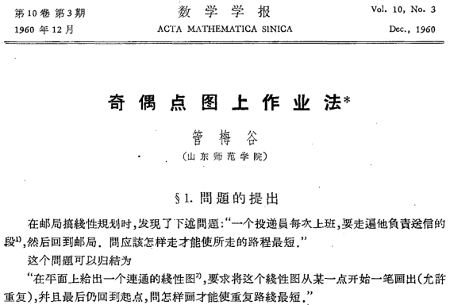
中国邮递员问题
Chinese Postman Problem，CPP
  一个投递员每次上班，要走遍他负责送信的段，然后回到邮局。问应该怎样走才能使所走的路程最短
管梅谷，数学学报, 10, 263-266, 1960

Slide 10
中国邮递员问题
若图是Euler图，Euler回路即是中国邮递员问题的最优解
1973年，Edmonds和Johnson给出了中国邮递员问题的多项式时间算法
  任意图的最小权完美匹配
  图的最短路
  Euler图的Euler回路
混合图上的中国邮递员问题是NP －完全的
Edmonds, J., Johnson, E. L., Matching, Euler tours and the Chinese postman, Mathematical Programming, 5, 88-124, 1973

Slide 11
谢 谢

